Slide 1
제 1 강 : 통계학 소개

Slide 2
목차
1.1.통계와 통계학
1.2 데이터(Data)와 정보(Information)
1.3. 문제 해결을 위한 통계학
1.4.통계 분석과 프로그래밍

Slide 3
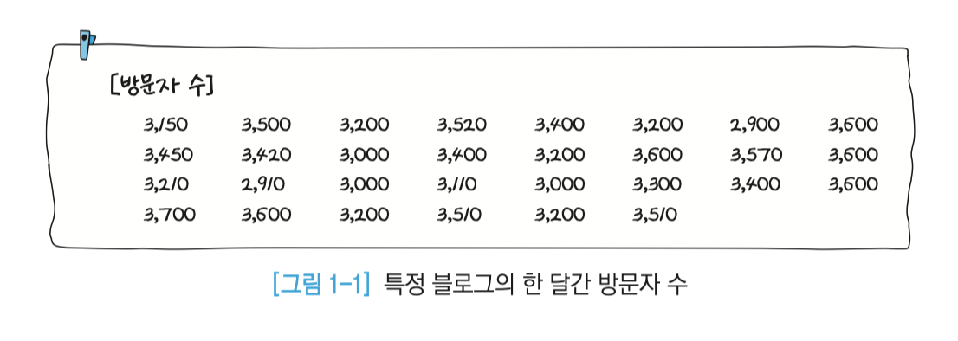
1.1. 통계와 통계학
통계 : 데이터의 정리된 형태
가장 큰 수 3700,
가장 작은 수 2900 ,
범위 800 ,
합 99960,
평균은3332

Slide 4



Slide 5
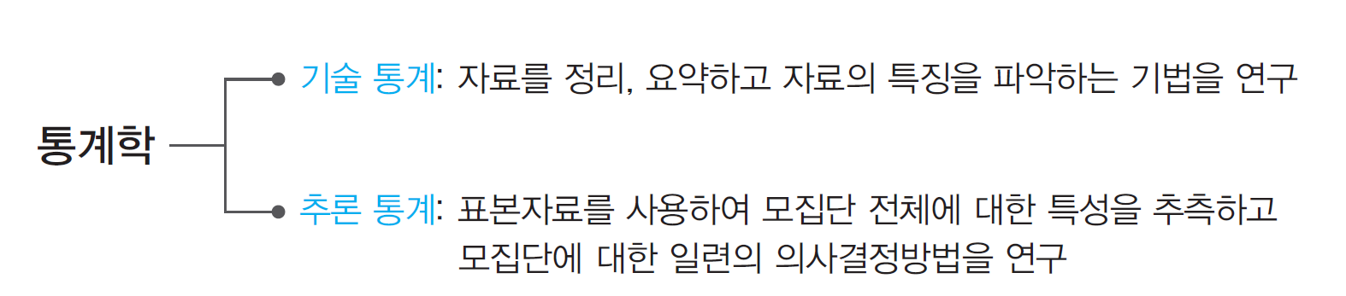
기술통계와 추론 통계

Slide 6
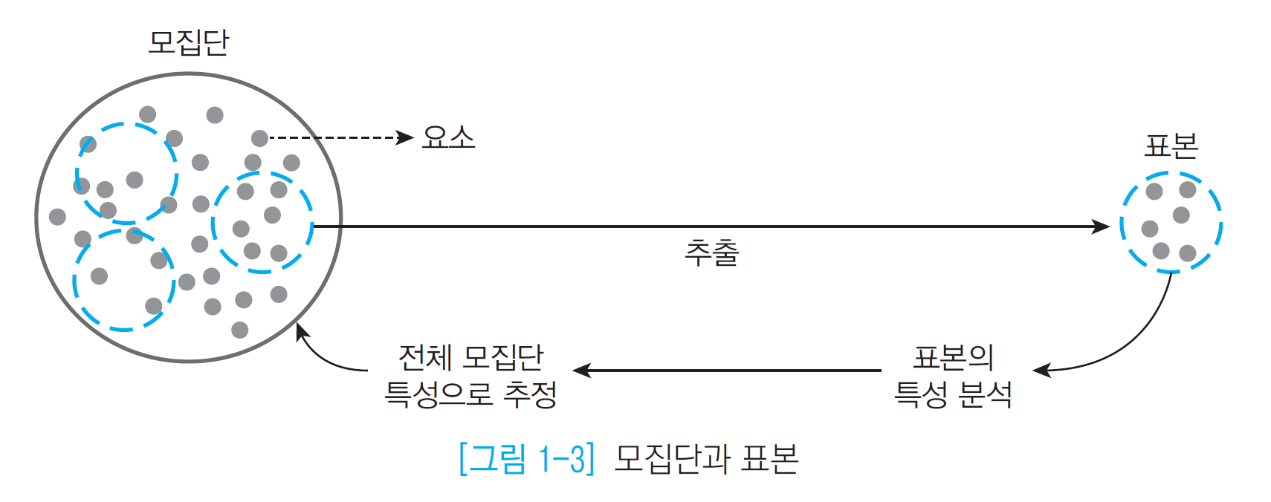
모집단(Popluation)과 표본(Sample)
모집단 (Population)
우리가 분석하기를 원하는 집단 전체
얻고자 하는 정보와 관련있는 모든 개체들에 대한 관측값의 집합
표본 (Sample)
추출된 모집단 구성의 일부
모집단의 일부분으로부터 얻어진 관측 값의 집합

Slide 7
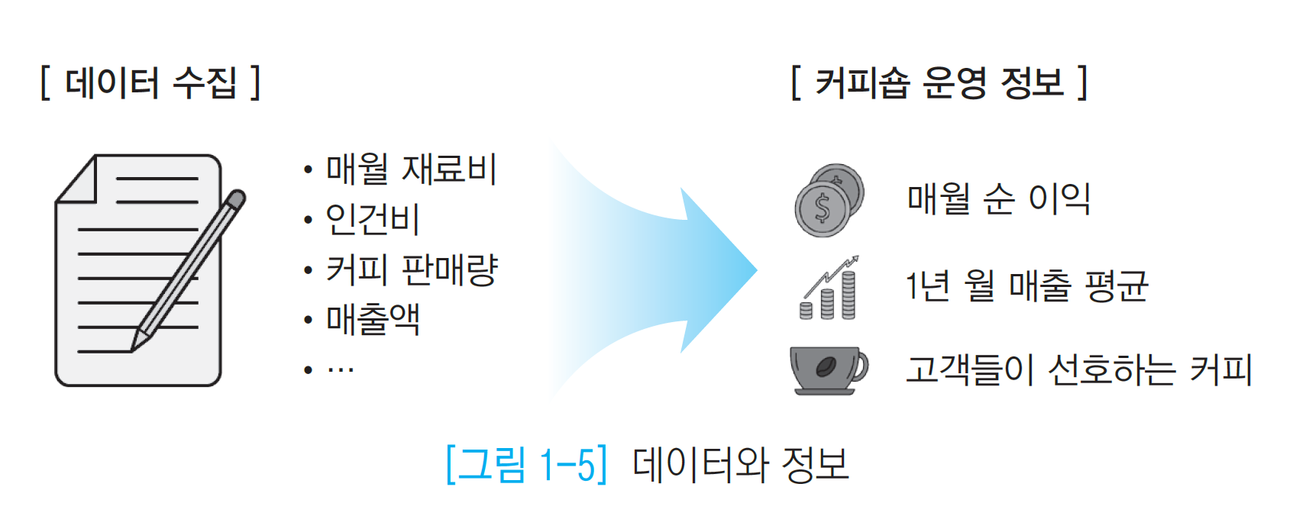
1.2 데이터와 정보

Slide 8
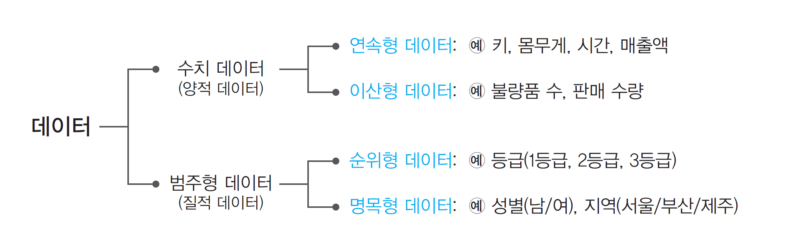
데이터의 종류

Slide 9
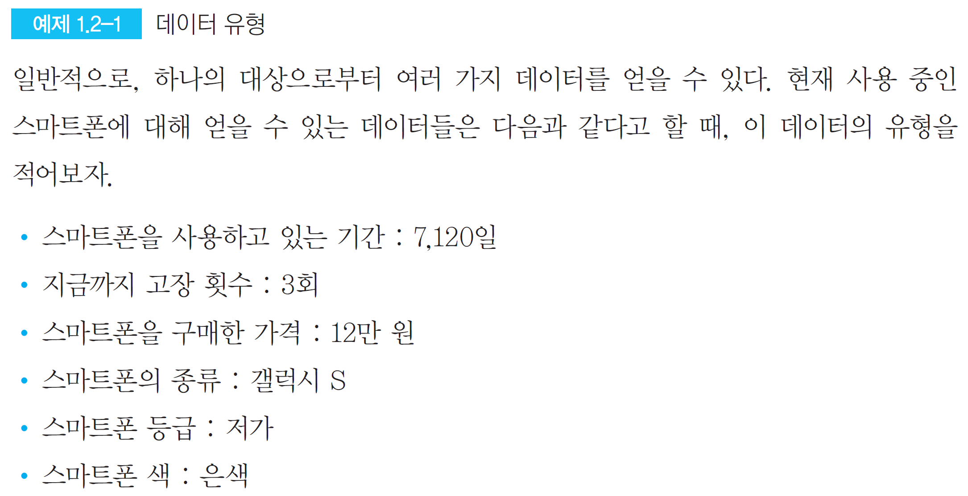
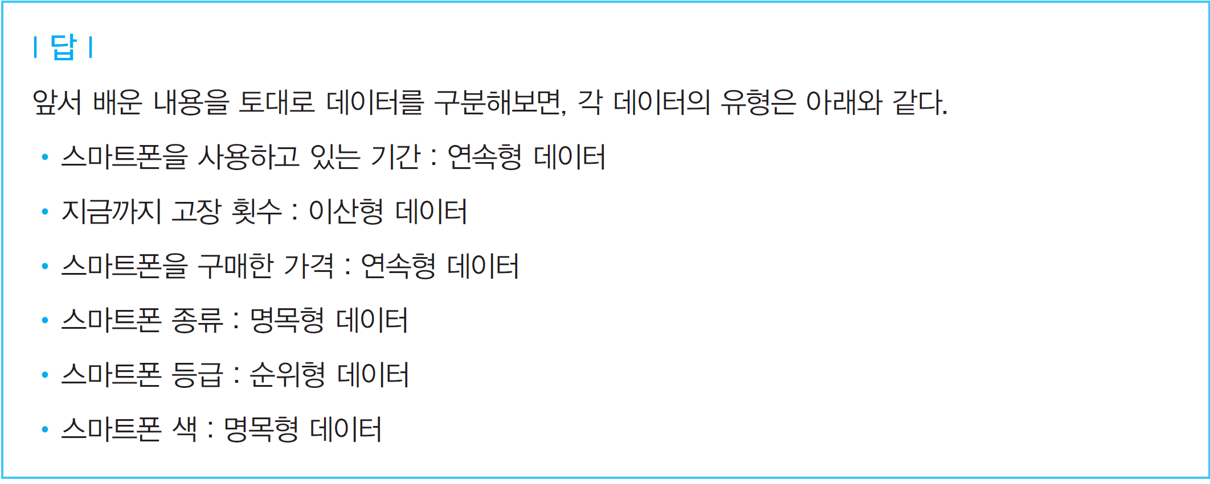

Slide 10
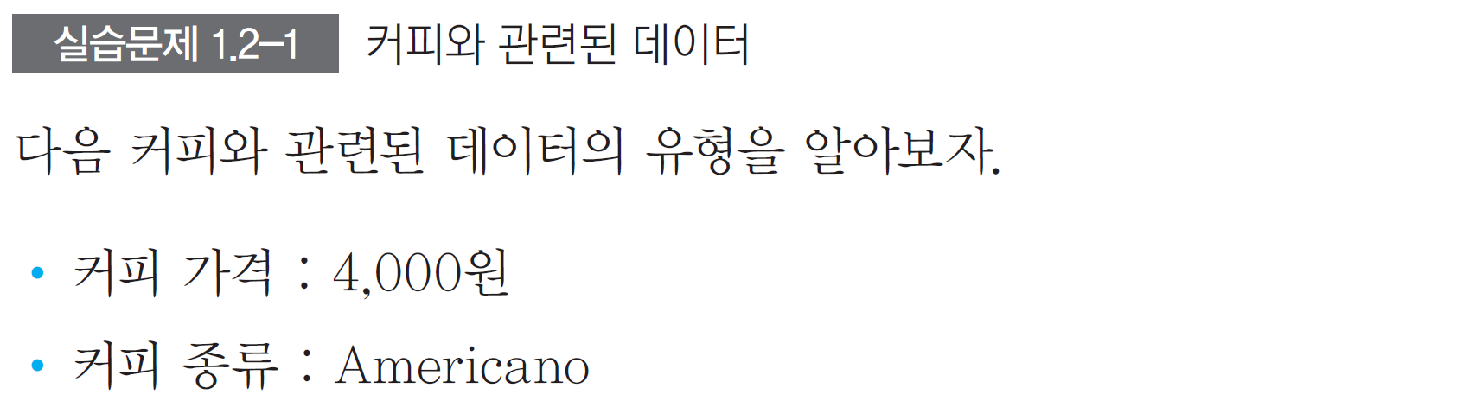


Slide 11

변수(Variable)와 데이터(Data)

Slide 12

1.3 문제 해결을 위한 통계학
통계적 사고란, 문제를 해결 할 때, 주어진 상황에서 더 나은 의사결정을 하기 위해 통계적 분석을 기반으로 생각하는 것

Slide 13
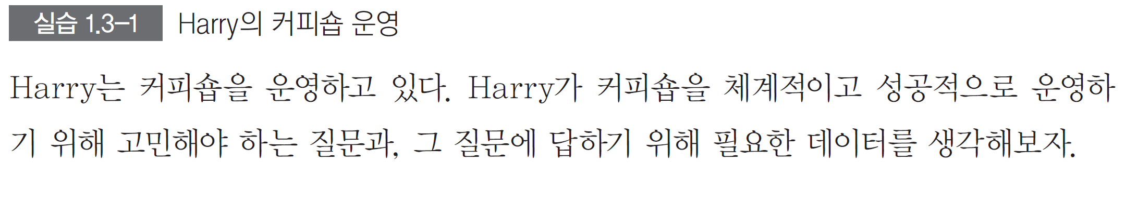

Slide 14
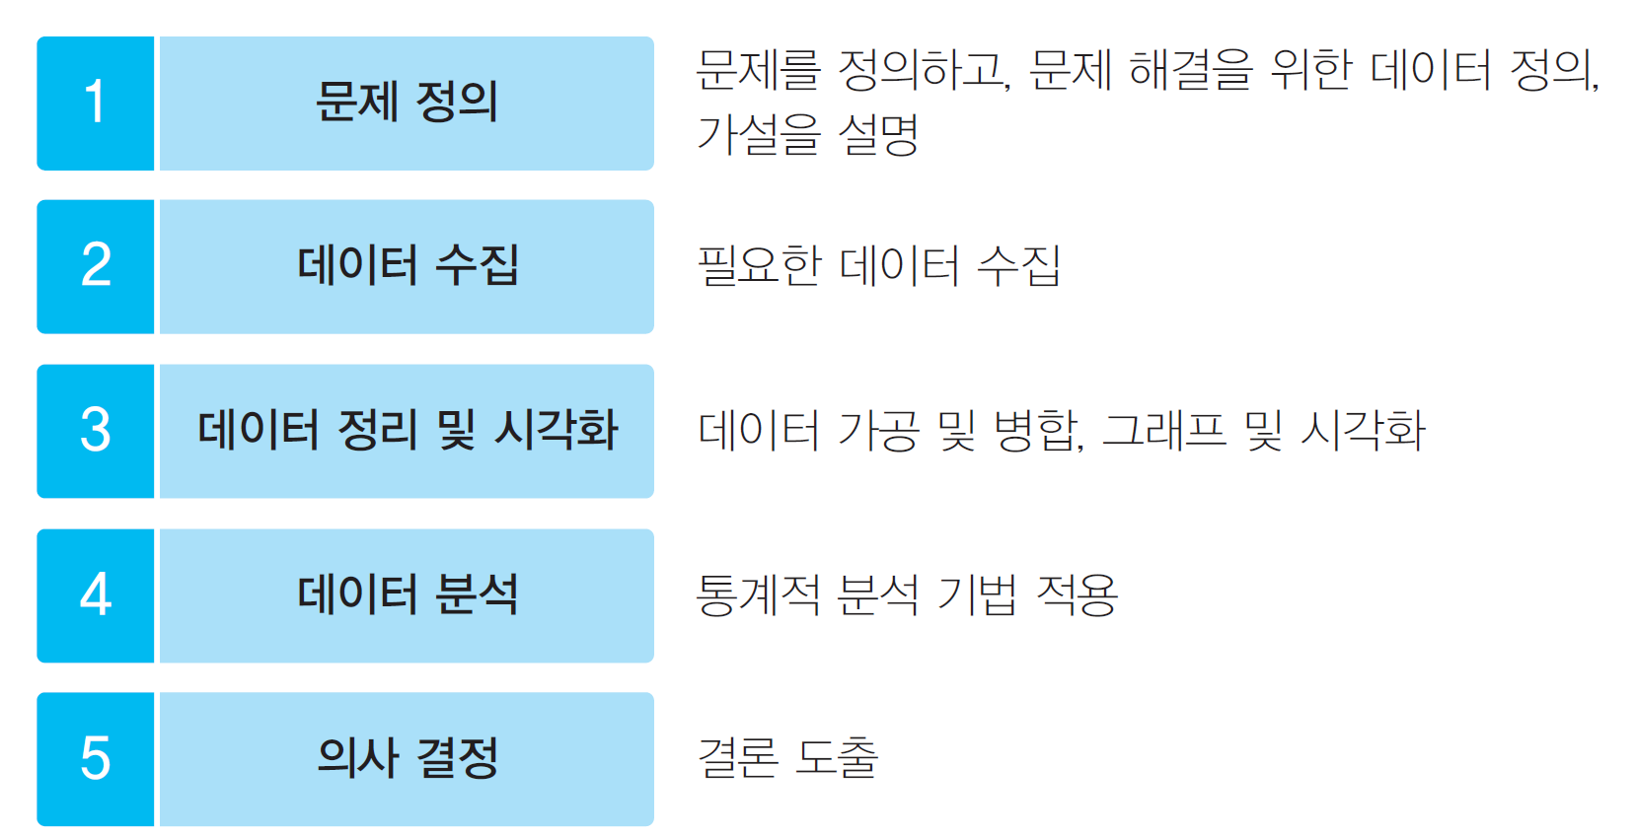
문제 해결 프로세스

Slide 15
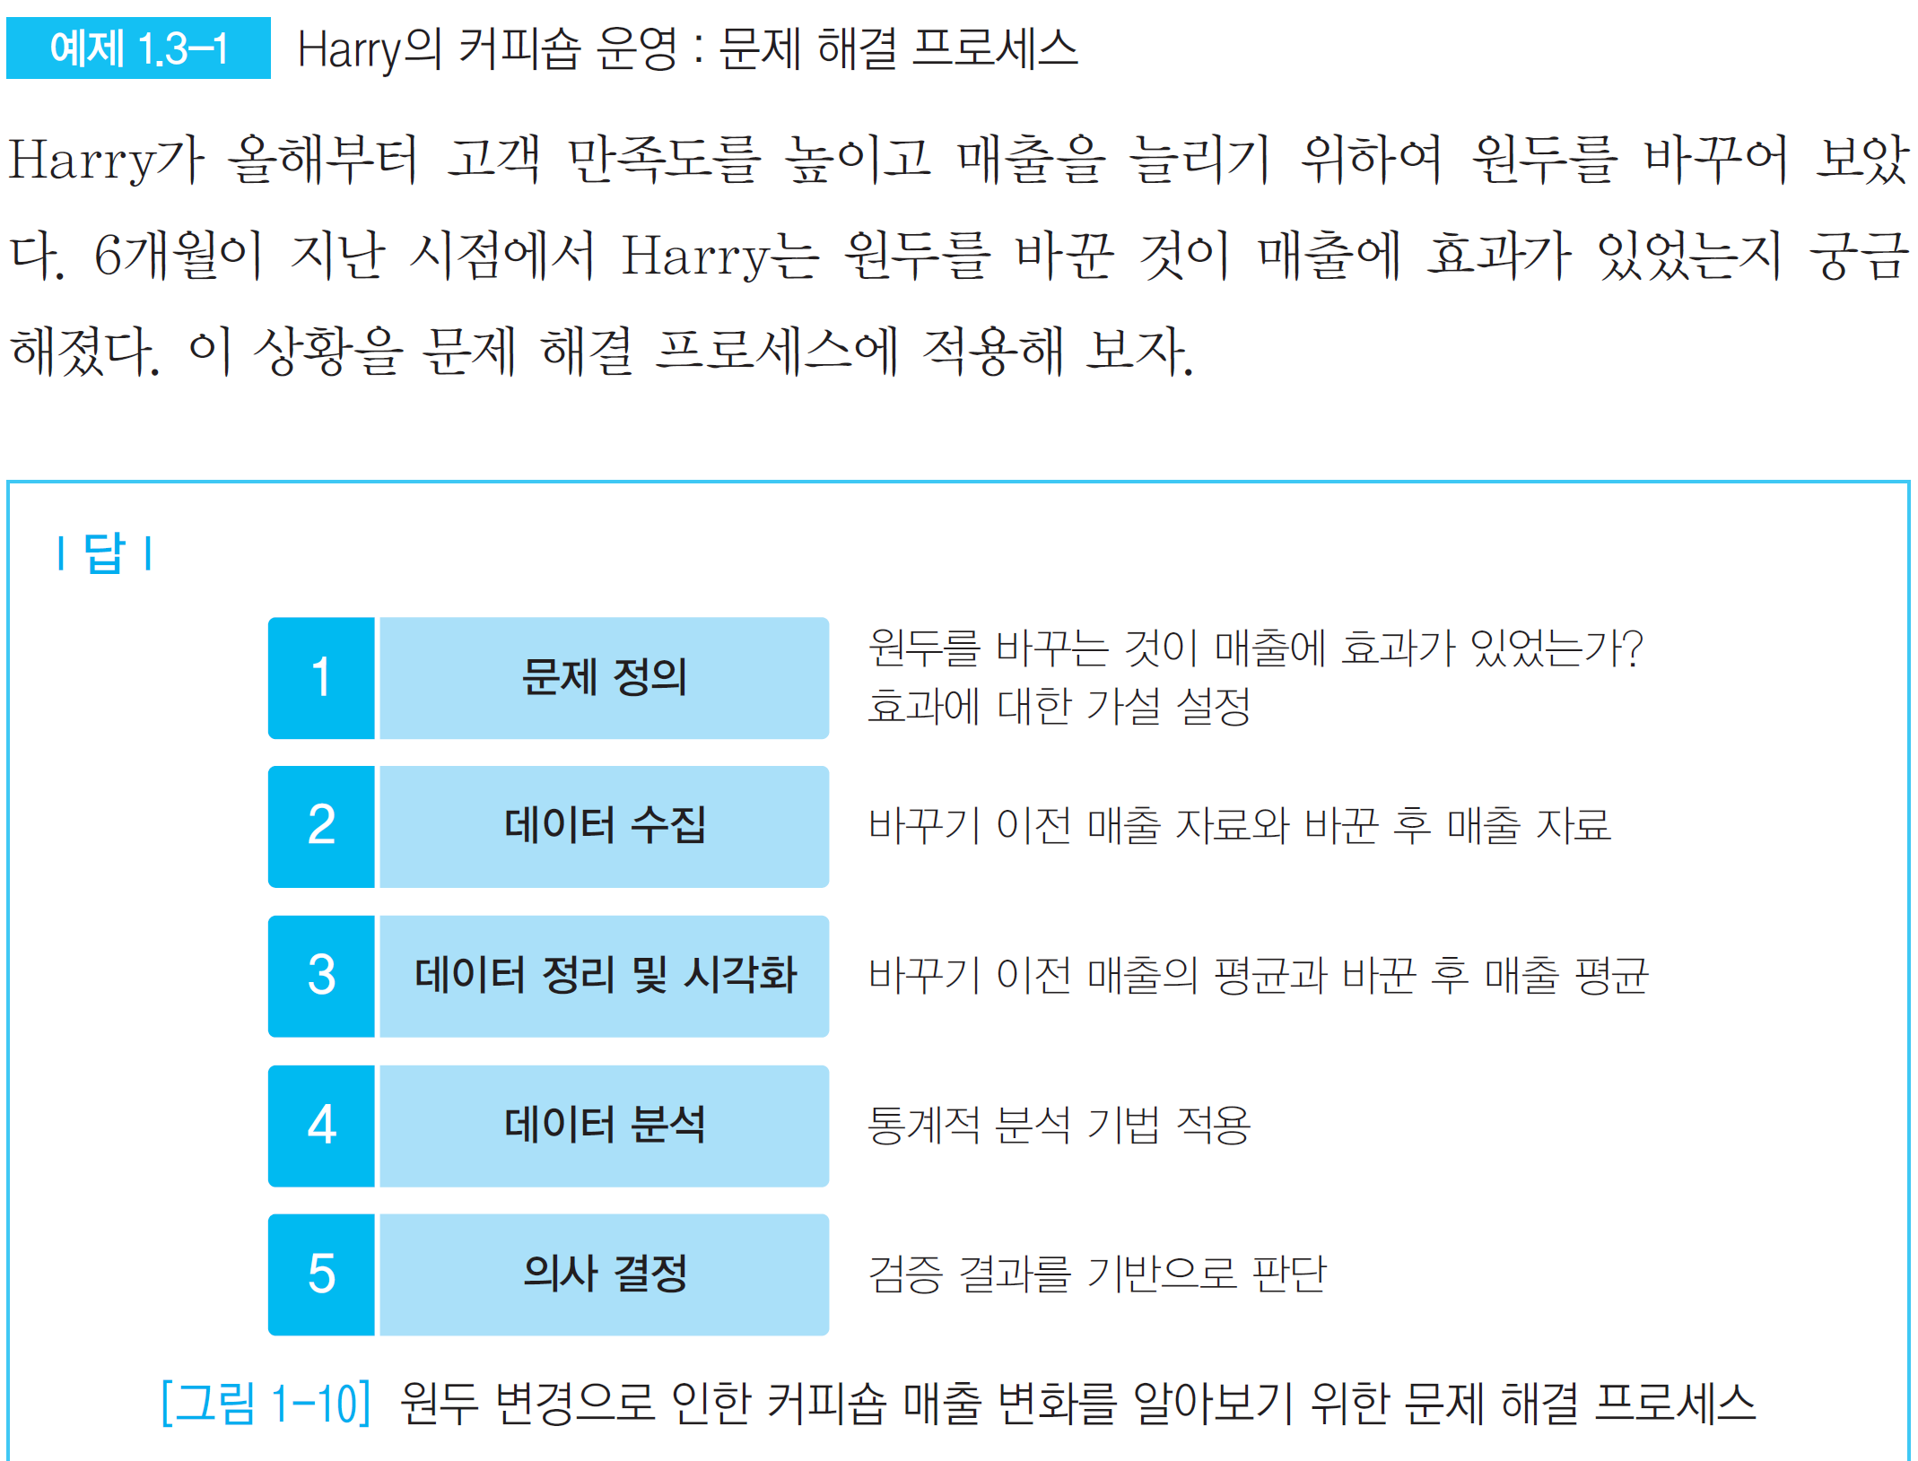

Slide 16
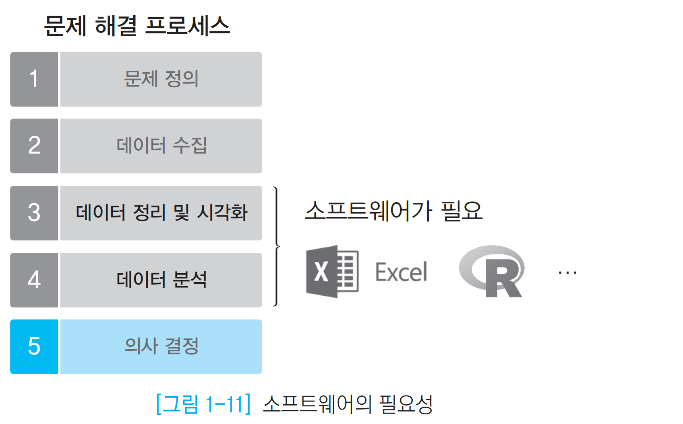
1.4 통계 분석과 프로그래밍

Slide 17
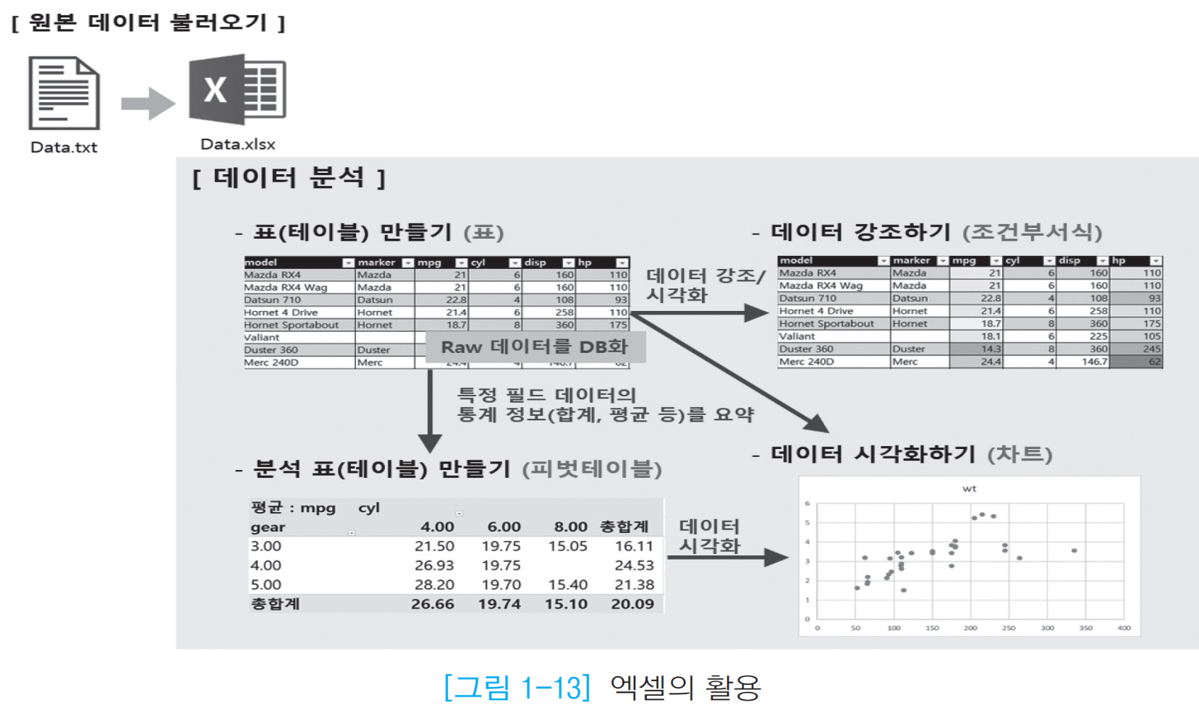
엑셀의 한계
엑셀에서 데이터 처리와 관련된 기능 중 일부를 함수 형태로 제공하지만, 대부분이 메뉴 기반이라 다양한 기능을 한꺼번에 적용하기 어려움
매크로를 제공하긴 하지만, 기능의 확장에 한계가 있음

Slide 18
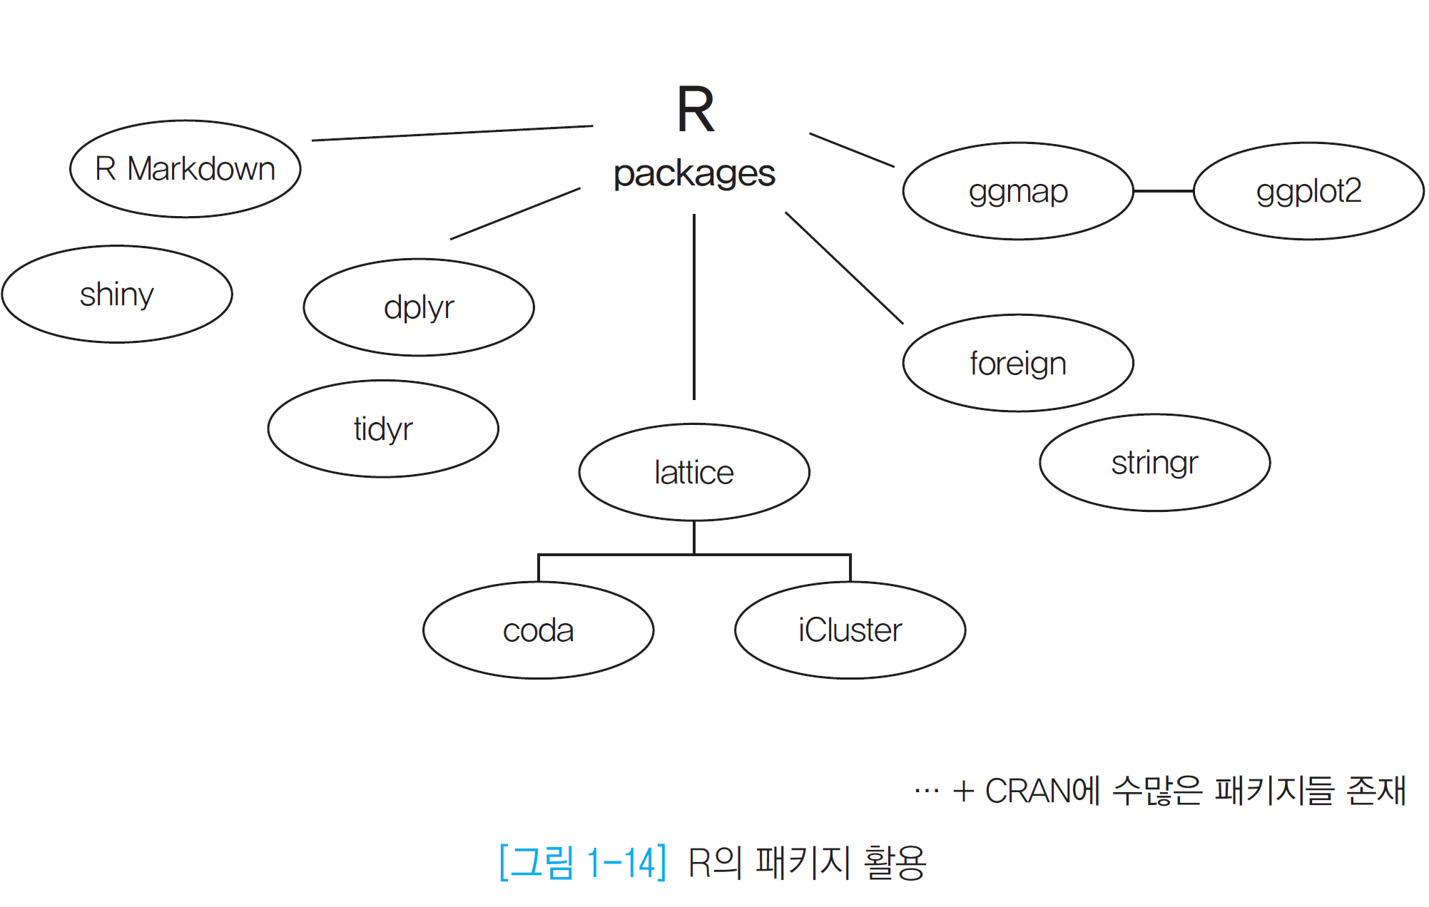
R : 프로그래밍 언어
R은 데이터를 처리하는데 탁월한 기능을 갖춘 통계적 분석을 목적으로 개발된 프로그래밍 언어이자 소프트웨어 개발 환경
데이터를 수집하거나, 간단한 데이터를 분석할 때에는 엑셀을 사용하지만, 좀 더 복잡하고 어려운 데이터 분석시, 최근에는 R, Python 등의 프로그래밍 언어를 사용하는 추세임
R의 가장 큰 장점은 확장성
세계 여러 곳에 분산된 CRAN(The Comprehensive R Archive Network)을 통해 전 세계 R 사용자들이 미리 만들어둔 수천 개의 패키지들을 다운받아 그 안에 있는 함수들을 사용할 수 있음

Slide 19
연습 문제

Slide 20
